Slide 1
DISEÑO DE SISTEMAS DE INTERNET
Diseño y desarrollo
del sistema Rapitrip
Comercio electrónico y gestión logística
Compra, gestión y entrega
en un mismo sistema
Integrantes
Tutor
Richard Alexander Malespín Tinoco
Marlyng Elizabeth Miranda Navarrete
Moisés Abraham Zelaya Maldonado
Cristopher Alexander
Chávez Larios
Notes:
Rapitrip relaciona la compra, la administración comercial y la entrega de pedidos. La exposición explica cómo los requerimientos y los modelos se convierten en una arquitectura común. Autores del documento: Richard Alexander Malespín Tinoco, Marlyng Elizabeth Miranda Navarrete y Moisés Abraham Zelaya Maldonado. Tutor: Cristopher Alexander Chávez Larios.
Fuente técnica: C:/Users/alexa/Downloads/Entregable final de Diseño de Internet(Rapitrip).pdf. Páginas físicas 1, 4–6.
Diseño visual adaptado de: C:/Users/alexa/Downloads/PETI Rapitrip presentación de defensa.pptx.

Slide 2
01 · LA PLATAFORMA
Rapitrip: comercio y entrega en una sola operación
Cliente
Compra y consulta
Rapitrip
Coordina el pedido
Comercio
Confirma y prepara
Repartidor
Realiza la entrega
Qué ofrece
Qué integra
Intermediación entre comercios y clientes, con venta en línea y entrega de última milla.
Catálogo e inventario, pedidos, cobros y seguimiento dentro de un mismo sistema.
Sistema
Cada actor trabaja sobre información y reglas comunes.
Rapitrip · Diseño de Sistemas de Internet
Índice
2 / 28
Notes:
La plataforma integra comercio electrónico y logística. Su objetivo es mantener conectada la información desde la publicación del producto hasta la entrega, con responsabilidades distintas para cada actor.
Fuente técnica: C:/Users/alexa/Downloads/Entregable final de Diseño de Internet(Rapitrip).pdf. Páginas físicas 4–5, 45.
Diseño visual adaptado de: C:/Users/alexa/Downloads/PETI Rapitrip presentación de defensa.pptx.

Slide 3
INTRODUCCIÓN
Objetivo y recorrido de la presentación
Plataforma y actores
Objetivo
01
Entender el funcionamiento de Rapitrip.
Explicar cómo las necesidades de Rapitrip se convierten en modelos, aplicaciones y reglas de backend.
Requerimientos y diagramas
02
Relacionar las funciones con su modelado.
Arquitectura de software
03
Organizar las aplicaciones y los servicios.
Desarrollo del backend
04
Proteger los datos y ejecutar la operación.
Rapitrip · Diseño de Sistemas de Internet
Índice
3 / 28
Notes:
El recorrido da prioridad al backend. Los diagramas de la exposición son síntesis explicativas y los originales se conservan en los anexos. El enfoque corresponde al curso de Diseño de Sistemas de Internet.
Fuente técnica: C:/Users/alexa/Downloads/Entregable final de Diseño de Internet(Rapitrip).pdf. Páginas físicas 4–6.
Diseño visual adaptado de: C:/Users/alexa/Downloads/PETI Rapitrip presentación de defensa.pptx.

Slide 4

01 · LA PLATAFORMA
Tres aplicaciones para un mismo proceso
Tienda
Cliente
Catálogo, carrito y seguimiento.
Consola
Personal y comercios
Gestión comercial y coordinación.
Repartidor
Entrega
Ofertas, evidencia y efectivo.
Tienda web · ejecución local
Rapitrip · Diseño de Sistemas de Internet
Índice
4 / 28
Notes:
Las carpetas son apps/store, apps/console y apps/dealer. La aplicación del repartidor es web. Se evita repetir la denominación de aplicación móvil futura que aparece en una parte del documento. La captura muestra una ejecución local de la tienda web y no acredita operación en producción.
Fuente técnica: C:/Users/alexa/Downloads/Entregable final de Diseño de Internet(Rapitrip).pdf. Páginas físicas 45.
Diseño visual adaptado de: C:/Users/alexa/Downloads/PETI Rapitrip presentación de defensa.pptx.

Slide 5
02 · REQUERIMIENTOS Y DIAGRAMAS
Requerimientos organizados por procesos
IDA y SUP
Identidad y supervisión
COM e INV
Oferta comercial
Cuentas, roles, parámetros y auditoría.
Comercios, catálogo y existencias.
PED y CLI
Compra y clientes
SEG y ENT
Seguimiento y entrega
Carrito, pedidos y direcciones.
Estados, asignación y ejecución.
Cobros
COB completa el alcance con cobros, devoluciones y liquidaciones.
Rapitrip · Diseño de Sistemas de Internet
Índice
5 / 28
Notes:
El requerimiento RF-PED-02 exige validar existencias y datos requeridos. Además, el detalle, los precios y la dirección se conservan como información de la compra. Los nueve módulos proceden del catálogo funcional del documento.
Fuente técnica: C:/Users/alexa/Downloads/Entregable final de Diseño de Internet(Rapitrip).pdf. Páginas físicas 8–25.
Diseño visual adaptado de: C:/Users/alexa/Downloads/PETI Rapitrip presentación de defensa.pptx.

Slide 6
02 · REQUERIMIENTOS Y DIAGRAMAS
Un requerimiento debe poder comprobarse
RF-PED-02
Generar un pedido por cada comercio del carrito.
Actor
Regla
Resultado
Verificación
Cliente que confirma la compra.
Validar existencias y datos requeridos.
Conservar artículos, precios y dirección.
Comprobar la creación y los casos de error.
Trazabilidad
La trazabilidad relaciona el requerimiento con los modelos y las pruebas.
Rapitrip · Diseño de Sistemas de Internet
Índice
6 / 28
Notes:
La tabla de requerimientos conserva códigos, actores y criterios de aceptación. La trazabilidad completa entre cada requerimiento, modelo y prueba aparece como una recomendación del informe, no como una matriz ya terminada. Ejemplo basado en RF-PED-02.
Fuente técnica: C:/Users/alexa/Downloads/Entregable final de Diseño de Internet(Rapitrip).pdf. Páginas físicas 8, 16, 58.
Diseño visual adaptado de: C:/Users/alexa/Downloads/PETI Rapitrip presentación de defensa.pptx.

Slide 7
02 · REQUERIMIENTOS Y DIAGRAMAS
Criterios de calidad del sistema
< 3 s
99 %
Tiempo de respuesta
Disponibilidad
95 % de las consultas principales, con la carga de referencia.
Meta mensual del sistema desplegado.
100 %
Una transacción
Permisos
Consistencia interna
Matriz de acceso con roles válidos, inválidos y anónimos.
Cambios relacionados con confirmación o reversión.
Validación
Son criterios de aceptación que requieren evidencia de prueba.
Rapitrip · Diseño de Sistemas de Internet
Índice
7 / 28
Notes:
La carga de referencia de RNF-01 es 50 pedidos mensuales y hasta 10 pedidos activos a la vez. Los pagos externos se confirman mediante eventos y no participan en una transacción SQL distribuida. El 99 % es una meta, no una medición observada. El informe menciona Vercel en RNF-02, mientras que docs/despliegue.md prepara Railway; la exposición evita afirmar un proveedor activo.
Fuente técnica: C:/Users/alexa/Downloads/Entregable final de Diseño de Internet(Rapitrip).pdf. Páginas físicas 26–29.
Diseño visual adaptado de: C:/Users/alexa/Downloads/PETI Rapitrip presentación de defensa.pptx.

Slide 8
02 · REQUERIMIENTOS Y DIAGRAMAS
Casos de uso y responsabilidades
Cliente
Comprar y consultar su pedido
Regla transversal
Cada acción requiere un rol y un alcance válidos.
Comercio
Publicar productos y preparar
Coordinación y caja
Gestionar operación y cobros
Coordinar pedidos y registrar cobros son permisos diferentes.
Repartidor
Aceptar y ejecutar la entrega
Rapitrip · Diseño de Sistemas de Internet
Índice
8 / 28
Notes:
Los diagramas completos se conservan en los anexos. La síntesis agrupa los actores para facilitar la lectura. Coordinación y caja son funciones distintas: coordinar no autoriza registrar cobros y ser cajero no autoriza cambiar estados de pedidos.
Fuente técnica: C:/Users/alexa/Downloads/Entregable final de Diseño de Internet(Rapitrip).pdf. Páginas físicas 26, 32–33.
Diseño visual adaptado de: C:/Users/alexa/Downloads/PETI Rapitrip presentación de defensa.pptx.

Slide 9
02 · REQUERIMIENTOS Y DIAGRAMAS
Estados y excepciones de un pedido
En confirmación
Confirmado
En preparación
Entregado
En entrega
Listo
Trazabilidad
Cada cambio conserva actor, fecha y motivo. La cancelación sigue reglas propias.
Rapitrip · Diseño de Sistemas de Internet
Índice
9 / 28
Notes:
Este recorrido sintetiza el proceso de compra y RF-PED-04 a RF-PED-08. El comercio dispone de 15 minutos por defecto para confirmar. Si vence el plazo, se abre una excepción y el pedido permanece en confirmación. El proceso original de compra y el de registrar producto pueden ampliarse desde los anexos de la versión interactiva.
Fuente técnica: C:/Users/alexa/Downloads/Entregable final de Diseño de Internet(Rapitrip).pdf. Páginas físicas 17–18, 39.
Diseño visual adaptado de: C:/Users/alexa/Downloads/PETI Rapitrip presentación de defensa.pptx.

Slide 10
02 · REQUERIMIENTOS Y DIAGRAMAS
Modelo de clases: estructura del dominio
Cliente
Cuenta y direcciones
Pedido
Detalle, importes y estado
Comercio
Catálogo y preparación
Dirección
Destino de la compra
Entrega
Asignación y evidencia
Repartidor
Ejecución de la entrega
Síntesis del modelo UML. Los diagramas completos permanecen en los anexos.
Rapitrip · Diseño de Sistemas de Internet
Índice
10 / 28
Notes:
Esta es una vista conceptual reducida, no una reproducción completa de los atributos y métodos del diagrama UML. Los originales del documento se conservan como evidencia y se pueden ampliar en la versión interactiva.
Fuente técnica: C:/Users/alexa/Downloads/Entregable final de Diseño de Internet(Rapitrip).pdf. Páginas físicas 34–36.
Diseño visual adaptado de: C:/Users/alexa/Downloads/PETI Rapitrip presentación de defensa.pptx.

Slide 11
02 · REQUERIMIENTOS Y DIAGRAMAS
Modelo relacional y datos de la compra
Comercio
Tienda
Producto y variante
Inventario
Cliente
Pedido
Artículos
Pago y entrega
Modelo fuente
El documento organiza 69 tablas y 98 claves foráneas por áreas funcionales.
Rapitrip · Diseño de Sistemas de Internet
Índice
11 / 28
Notes:
Las cifras corresponden al modelo documentado en el PDF, no a un recuento nuevo de la base actual. Las conexiones de esta síntesis muestran relaciones de dominio y omiten cardinalidades y tablas intermedias. El anexo conserva el modelo original.
Fuente técnica: C:/Users/alexa/Downloads/Entregable final de Diseño de Internet(Rapitrip).pdf. Páginas físicas 41–42.
Diseño visual adaptado de: C:/Users/alexa/Downloads/PETI Rapitrip presentación de defensa.pptx.

Slide 12
02 · REQUERIMIENTOS Y DIAGRAMAS
Navegación según las tareas de cada perfil
Cliente
Consola
Repartidor
Explorar y comprar
Gestionar la operación
Completar la entrega
Catálogo, detalle del producto, carrito y seguimiento.
Áreas de administración y comercio según los permisos.
Ofertas, asignaciones y registro de evidencia.
Abrir prototipo
Abrir prototipo
Abrir prototipo
El prototipo de Figma relaciona los recorridos con la presentación visual.
Rapitrip · Diseño de Sistemas de Internet
Índice
12 / 28
Notes:
Los enlaces pertenecen al PDF. El prototipo representa decisiones de navegación y presentación, por lo que su existencia no acredita el funcionamiento del backend. Los permisos y la vigencia del enlace dependen de Figma.
Fuente técnica: C:/Users/alexa/Downloads/Entregable final de Diseño de Internet(Rapitrip).pdf. Páginas físicas 37–38.
Diseño visual adaptado de: C:/Users/alexa/Downloads/PETI Rapitrip presentación de defensa.pptx.

Slide 13
03 · ARQUITECTURA DE SOFTWARE
Arquitectura general del sistema
Tienda web
Next.js
Consola web
Next.js
Repartidor web
Next.js
Servicios de Supabase
Auth, API pública, Storage y Edge Functions
PostgreSQL
Datos, permisos y reglas críticas
Rapitrip · Diseño de Sistemas de Internet
Índice
13 / 28
Notes:
La arquitectura es cliente-servidor con backend administrado y modular. Las aplicaciones llaman servicios mediante el SDK desde el navegador o desde código de servidor de Next.js. Los paquetes compartidos son código reutilizable del monorepo. Las Edge Functions se comunican con los proveedores externos.
Fuente técnica: C:/Users/alexa/Downloads/Entregable final de Diseño de Internet(Rapitrip).pdf. Páginas físicas 44–48.
Diseño visual adaptado de: C:/Users/alexa/Downloads/PETI Rapitrip presentación de defensa.pptx.

Slide 14
03 · ARQUITECTURA DE SOFTWARE
Tecnologías y responsabilidades por capa
Aplicaciones
Datos
Servicios
Next.js y TypeScript
PostgreSQL y RPC
Supabase y Deno
Interfaces web y código de servidor para cada perfil.
Transacciones, permisos y reglas de negocio en SQL y PL/pgSQL.
Identidad, archivos e integraciones con secretos de servidor.
El monorepo comparte componentes, validaciones y tipos entre aplicaciones.
Rapitrip · Diseño de Sistemas de Internet
Índice
14 / 28
Notes:
Las carpetas son apps/store, apps/console y apps/dealer. La aplicación del repartidor es web. Se evita repetir la denominación de aplicación móvil futura que aparece en una parte del documento. Se unificó la explicación con el capítulo de arquitectura. La tabla resumida del capítulo III omite commerce y sales, aunque el texto integrado del documento y las migraciones sí los incluyen. El esquema public es la superficie expuesta, no un permiso de acceso irrestricto.
Fuente técnica: C:/Users/alexa/Downloads/Entregable final de Diseño de Internet(Rapitrip).pdf. Páginas físicas 45–46, 50–53.
Diseño visual adaptado de: C:/Users/alexa/Downloads/PETI Rapitrip presentación de defensa.pptx.

Slide 15
04 · DESARROLLO DEL BACKEND
Un backend modular sobre una base compartida
identity
commerce
sales
Perfiles, roles e invitaciones.
Tiendas, catálogo e inventario.
Pedidos, pagos y entregas.
audit
private
public
Eventos e incidentes.
Seguridad y tareas internas.
Vistas y RPC autorizadas.
Modularidad
Los esquemas separan responsabilidades dentro de PostgreSQL.
Rapitrip · Diseño de Sistemas de Internet
Índice
15 / 28
Notes:
Se unificó la explicación con el capítulo de arquitectura. La tabla resumida del capítulo III omite commerce y sales, aunque el texto integrado del documento y las migraciones sí los incluyen. El esquema public es la superficie expuesta, no un permiso de acceso irrestricto.
Fuente técnica: C:/Users/alexa/Downloads/Entregable final de Diseño de Internet(Rapitrip).pdf. Páginas físicas 45–46, 52–53.
Diseño visual adaptado de: C:/Users/alexa/Downloads/PETI Rapitrip presentación de defensa.pptx.

Slide 16
04 · DESARROLLO DEL BACKEND
Lecturas por vistas y escrituras por funciones
Lecturas
Vistas con security_invoker
Aplicaciones
SDK de Supabase
PostgreSQL
RLS y permisos
Escrituras
Funciones RPC autorizadas
Contrato
La validación de la interfaz orienta al usuario y la base autoriza la operación.
Rapitrip · Diseño de Sistemas de Internet
Índice
16 / 28
Notes:
El documento denomina esta separación CQRS ligero. Las vistas con security_invoker conservan los permisos del invocador. Las funciones validan rol, alcance y condiciones de negocio. Las comprobaciones concretas dependen del contrato de cada RPC. Ejemplos presentes en las migraciones: create_order y set_order_status.
Fuente técnica: C:/Users/alexa/Downloads/Entregable final de Diseño de Internet(Rapitrip).pdf. Páginas físicas 45, 51–53.
Diseño visual adaptado de: C:/Users/alexa/Downloads/PETI Rapitrip presentación de defensa.pptx.

Slide 17
04 · DESARROLLO DEL BACKEND
Consistencia y control de reintentos
Una transacción
Validar
1
Sesión, datos requeridos y existencias.
Los cambios internos se confirman juntos o se revierten cuando falla la operación.
Calcular
2
Precios e importes en el backend.
Registrar
3
Pedido, artículos y cambios vinculados.
client_ref
Resolver el reintento
4
Identifica un intento de compra.
Devolver el pedido ya creado sin duplicarlo.
Rapitrip · Diseño de Sistemas de Internet
Índice
17 / 28
Notes:
La transacción protege cambios internos de PostgreSQL. Un pago externo requiere un evento posterior y no comparte una transacción SQL con Stripe. La migración 20261101000030_order_idempotency.sql documenta client_ref y la serialización de intentos repetidos. La versión interactiva ofrece un recorrido explicativo, sin ejecutar compras ni pagos.
Fuente técnica: C:/Users/alexa/Downloads/Entregable final de Diseño de Internet(Rapitrip).pdf. Páginas físicas 46, 52; migración 20261101000030.
Diseño visual adaptado de: C:/Users/alexa/Downloads/PETI Rapitrip presentación de defensa.pptx.

Slide 18
04 · DESARROLLO DEL BACKEND
Identidad, autorización y protección de datos
Auth
RBAC y RLS
Auditoría
Quién inicia sesión
Qué puede hacer y ver
Cómo se revisa la acción
Cuenta verificada, contexto de sesión y segundo factor cuando corresponde.
Permisos por rol y acceso restringido al comercio o al recurso autorizado.
Registro de operaciones relevantes y archivos sensibles con acceso privado.
Un comercio solo puede gestionar los datos que corresponden a su alcance.
Rapitrip · Diseño de Sistemas de Internet
Índice
18 / 28
Notes:
La política es de mínimo privilegio. El informe describe funciones elevadas encapsuladas, search_path fijo y uso de auth.uid(). Las claves privadas se reservan al servidor. En la versión interactiva puede elegirse un rol en un ejemplo conceptual de permisos, sin consultar cuentas reales.
Fuente técnica: C:/Users/alexa/Downloads/Entregable final de Diseño de Internet(Rapitrip).pdf. Páginas físicas 47, 53, 55.
Diseño visual adaptado de: C:/Users/alexa/Downloads/PETI Rapitrip presentación de defensa.pptx.

Slide 19
04 · DESARROLLO DEL BACKEND
Pago en línea y confirmación del resultado
Tienda
Solicita la compra
Edge Function
Prepara el pago
Stripe
Procesa el cobro
Webhook
Valida la firma
RPC de la base
Aplica el evento y actualiza su resultado
Confirmación
La pantalla de retorno no acredita el pago. El backend aplica el evento validado.
Rapitrip · Diseño de Sistemas de Internet
Índice
19 / 28
Notes:
stripe-webhook verifica Stripe-Signature sobre el cuerpo original antes de aplicar el evento mediante una RPC. La función reconoce eventos ya atendidos y contempla reintentos. Esta exposición describe el diseño y el código, sin acreditar pruebas de cobro en producción. Los pagos contra entrega siguen su flujo operativo propio.
Fuente técnica: C:/Users/alexa/Downloads/Entregable final de Diseño de Internet(Rapitrip).pdf. Páginas físicas 46, 51; stripe-webhook/index.ts.
Diseño visual adaptado de: C:/Users/alexa/Downloads/PETI Rapitrip presentación de defensa.pptx.

Slide 20
04 · DESARROLLO DEL BACKEND
Tareas externas con una bandeja de salida
Acción de negocio
Transacción SQL
Outbox
Evento pendiente
Edge Function
Procesamiento y reintentos
Proveedor externo
Entrega del mensaje
Asíncrono
La operación encola el evento y el envío ocurre después.
Rapitrip · Diseño de Sistemas de Internet
Índice
20 / 28
Notes:
El patrón Transactional Outbox evita depender de que el servicio de correo responda durante la transacción de negocio. El documento también describe pg_cron, pg_net y Vault para las tareas programadas y sus secretos. El procesamiento asincrónico mantiene el backend compartido.
Fuente técnica: C:/Users/alexa/Downloads/Entregable final de Diseño de Internet(Rapitrip).pdf. Páginas físicas 46, 51, 53.
Diseño visual adaptado de: C:/Users/alexa/Downloads/PETI Rapitrip presentación de defensa.pptx.

Slide 21
04 · DESARROLLO DEL BACKEND
Pruebas de las reglas y de los recorridos
Qué debe probarse
pgTAP
Permisos, restricciones y transiciones.
Accesos permitidos y rechazados, datos consistentes y flujos completos.
Deno test
Funciones del servidor e integraciones.
Vitest
Validaciones y paquetes compartidos.
La evidencia identifica versión, entorno, fecha y resultado.
Playwright
Recorridos de las aplicaciones web.
Rapitrip · Diseño de Sistemas de Internet
Índice
21 / 28
Notes:
El documento incluye pgTAP, Deno test y Vitest. El repositorio añade Playwright y los trabajos de compilación y contenedores en .github/workflows/ci.yml y docs/despliegue.md. La existencia de pruebas no equivale a que todas hayan pasado en esta revisión. Para acreditar los resultados se necesitan registros de ejecución.
Fuente técnica: C:/Users/alexa/Downloads/Entregable final de Diseño de Internet(Rapitrip).pdf. Páginas físicas 54–56, 58; repositorio.
Diseño visual adaptado de: C:/Users/alexa/Downloads/PETI Rapitrip presentación de defensa.pptx.

Slide 22
04 · DESARROLLO DEL BACKEND
Desarrollo, integración y despliegue
Contrato compartido
Migraciones SQL, tipos generados y funciones de nombre estable.
Código
CI
Backend
Aplicaciones
Revisión y versionado
Tipos, lint y pruebas
Migraciones y funciones
Docker y Railway
Publicación
El repositorio prepara el despliegue. Su operación debe verificarse en cada entorno.
Rapitrip · Diseño de Sistemas de Internet
Índice
22 / 28
Notes:
El informe describe Scrum adaptado al equipo y una secuencia que adelanta el backend respecto a su interfaz. Las migraciones son la fuente de verdad del esquema. El documento aún menciona Vercel en un criterio de disponibilidad, pero docs/despliegue.md configura Railway. Aquí se describe la preparación del repositorio y no se afirma que el despliegue esté activo.
Fuente técnica: C:/Users/alexa/Downloads/Entregable final de Diseño de Internet(Rapitrip).pdf. Páginas físicas 54–56; docs/despliegue.md.
Diseño visual adaptado de: C:/Users/alexa/Downloads/PETI Rapitrip presentación de defensa.pptx.

Slide 23
CIERRE TÉCNICO
Decisiones del diseño y validación pendiente
Aporte
Dependencia
Validación
Reglas comunes
Backend compartido
Recorrido completo
Las tres aplicaciones consumen un núcleo de datos y permisos consistente.
Los cambios del modelo o las RPC pueden afectar a varios clientes.
Conservar evidencia de compra, pago, asignación y entrega antes de acreditar producción.
Los diagramas y contratos deben evolucionar junto con las migraciones.
Rapitrip · Diseño de Sistemas de Internet
Índice
23 / 28
Notes:
La conclusión resume el diseño documentado. La principal limitación es el acoplamiento al backend común y a PostgreSQL/Supabase. Las recomendaciones del informe piden actualizar los modelos, mantener la trazabilidad y registrar resultados de pruebas. El funcionamiento en producción requiere evidencia adicional.
Fuente técnica: C:/Users/alexa/Downloads/Entregable final de Diseño de Internet(Rapitrip).pdf. Páginas físicas 47–48, 57–58.
Diseño visual adaptado de: C:/Users/alexa/Downloads/PETI Rapitrip presentación de defensa.pptx.

Slide 24
CIERRE DE LA PRESENTACIÓN
Rapitrip: un diseño conectado de principio a fin
Requerimientos
Modelos
Backend
Definen lo que necesita cada actor.
Relacionan procesos y datos.
Ejecuta reglas y protege la operación.
Preguntas y demostración del sistema
Los anexos permiten revisar los diagramas originales.
Rapitrip · Diseño de Sistemas de Internet
Índice
24 / 28
Notes:
La conclusión resume el diseño documentado. La principal limitación es el acoplamiento al backend común y a PostgreSQL/Supabase. Las recomendaciones del informe piden actualizar los modelos, mantener la trazabilidad y registrar resultados de pruebas. El funcionamiento en producción requiere evidencia adicional.
Fuente técnica: C:/Users/alexa/Downloads/Entregable final de Diseño de Internet(Rapitrip).pdf. Páginas físicas 57–58.
Diseño visual adaptado de: C:/Users/alexa/Downloads/PETI Rapitrip presentación de defensa.pptx.

Slide 25
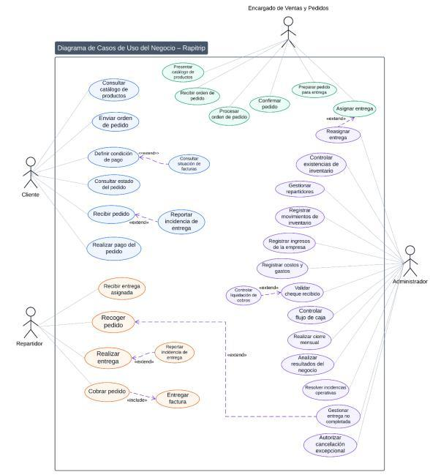
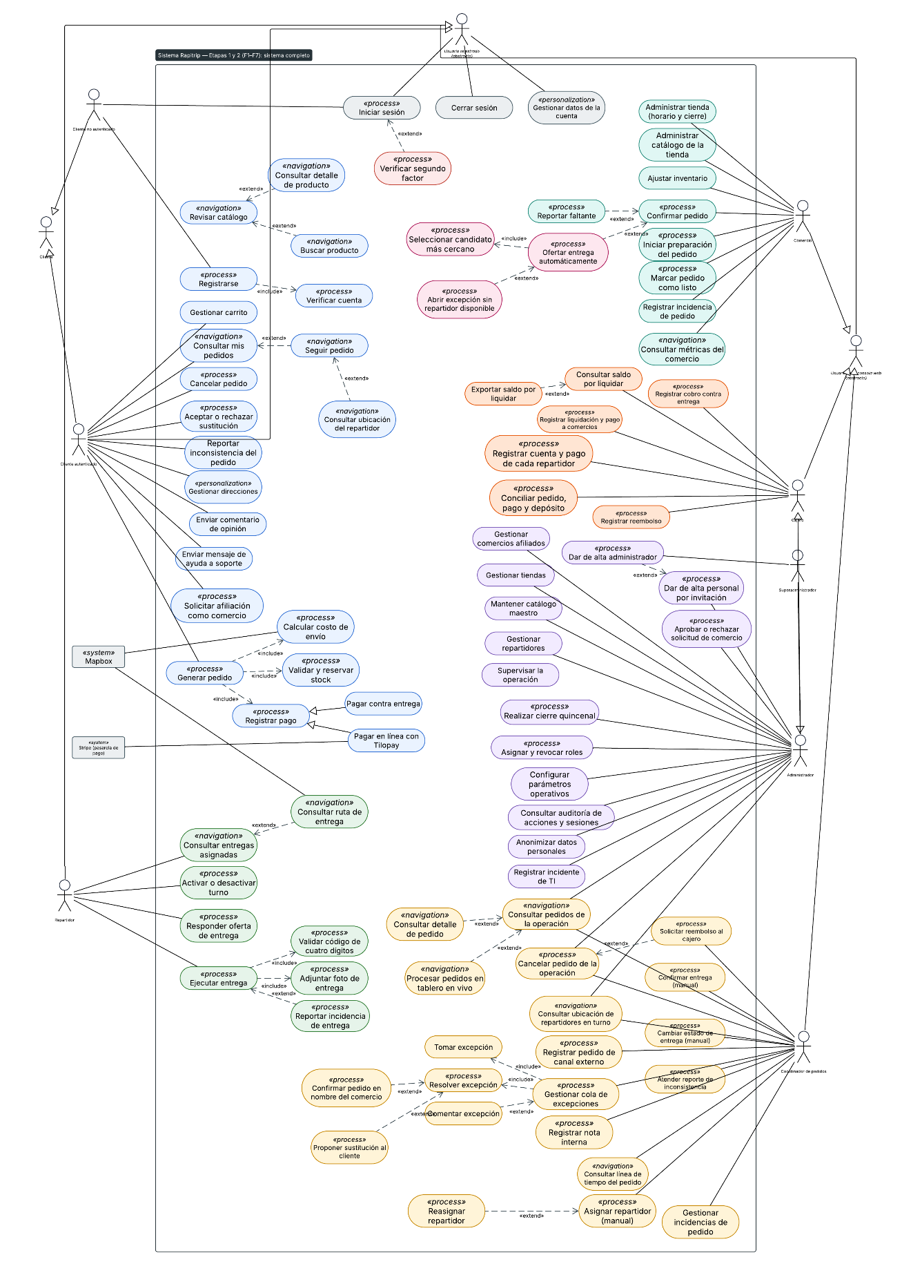
ANEXOS · MODELOS ORIGINALES
Casos de uso del negocio y del sistema
Diagramas originales del entregable. Consultar con ampliación para revisar sus detalles.
Rapitrip · Diseño de Sistemas de Internet
Índice
25 / 28
Notes:
Diagramas originales del entregable. Complementan las síntesis explicativas y conservan sus detalles. Las figuras reflejan el modelado del documento, mientras que el capítulo de backend describe las decisiones técnicas integradas.
Fuente técnica: C:/Users/alexa/Downloads/Entregable final de Diseño de Internet(Rapitrip).pdf. Páginas físicas 32–33.
Diseño visual adaptado de: C:/Users/alexa/Downloads/PETI Rapitrip presentación de defensa.pptx.

Slide 26
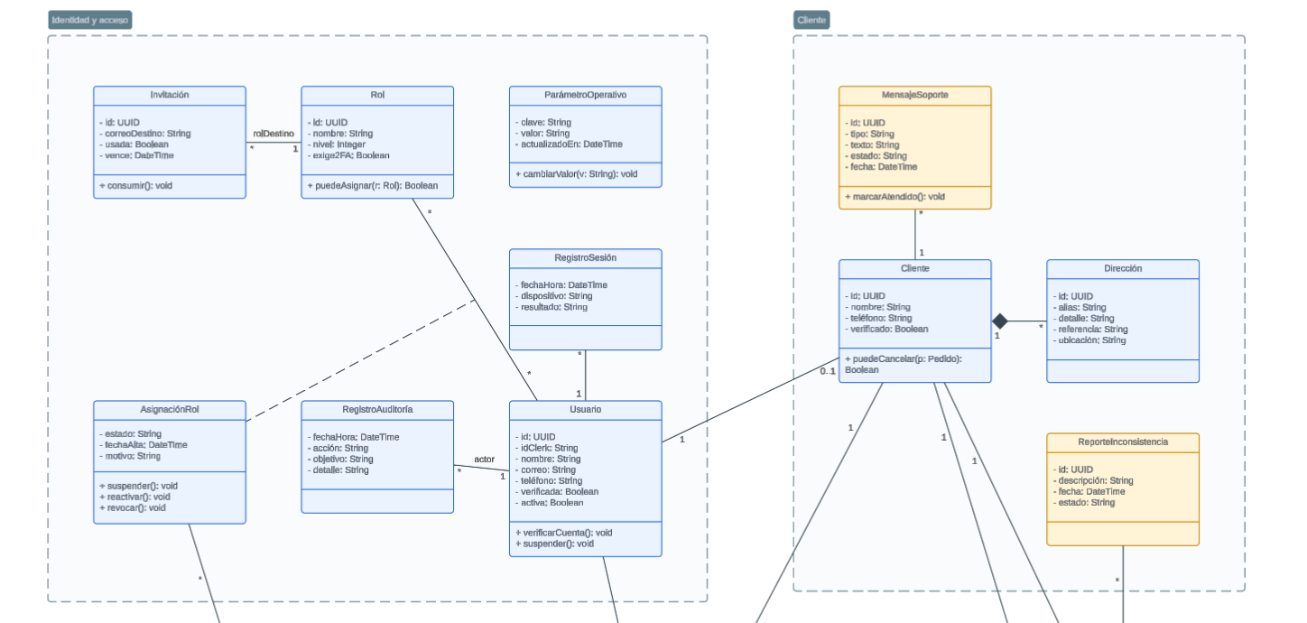
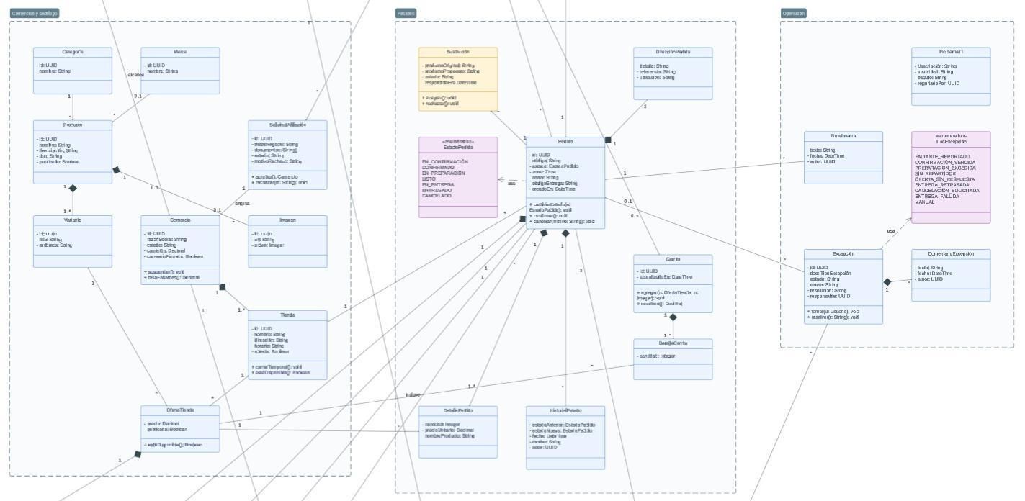
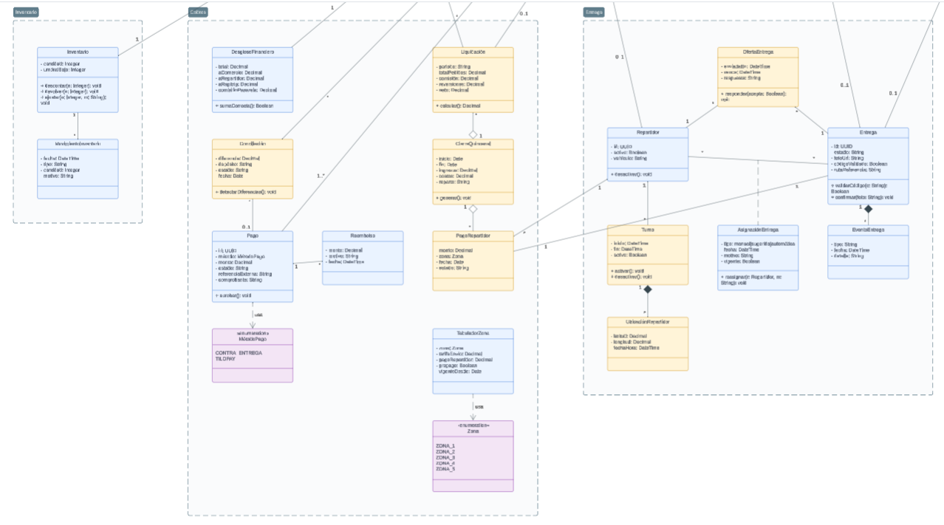
ANEXOS · MODELOS ORIGINALES
Diagrama de clases por áreas
Diagramas originales del entregable. Consultar con ampliación para revisar sus detalles.
Rapitrip · Diseño de Sistemas de Internet
Índice
26 / 28
Notes:
Diagramas originales del entregable. Complementan las síntesis explicativas y conservan sus detalles. Las figuras reflejan el modelado del documento, mientras que el capítulo de backend describe las decisiones técnicas integradas.
Fuente técnica: C:/Users/alexa/Downloads/Entregable final de Diseño de Internet(Rapitrip).pdf. Páginas físicas 34–36.
Diseño visual adaptado de: C:/Users/alexa/Downloads/PETI Rapitrip presentación de defensa.pptx.

Slide 27
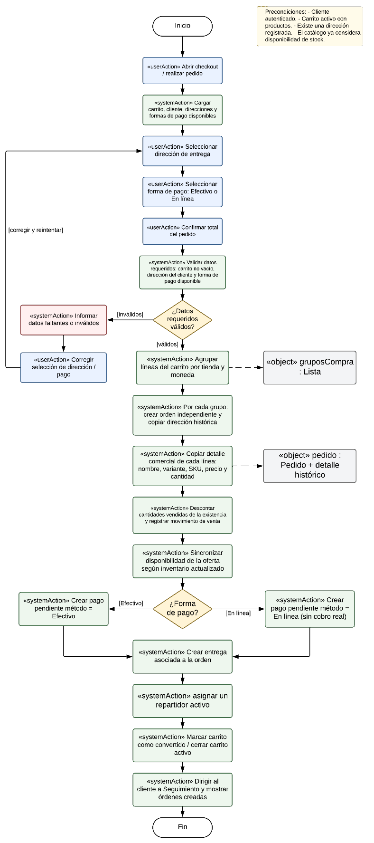
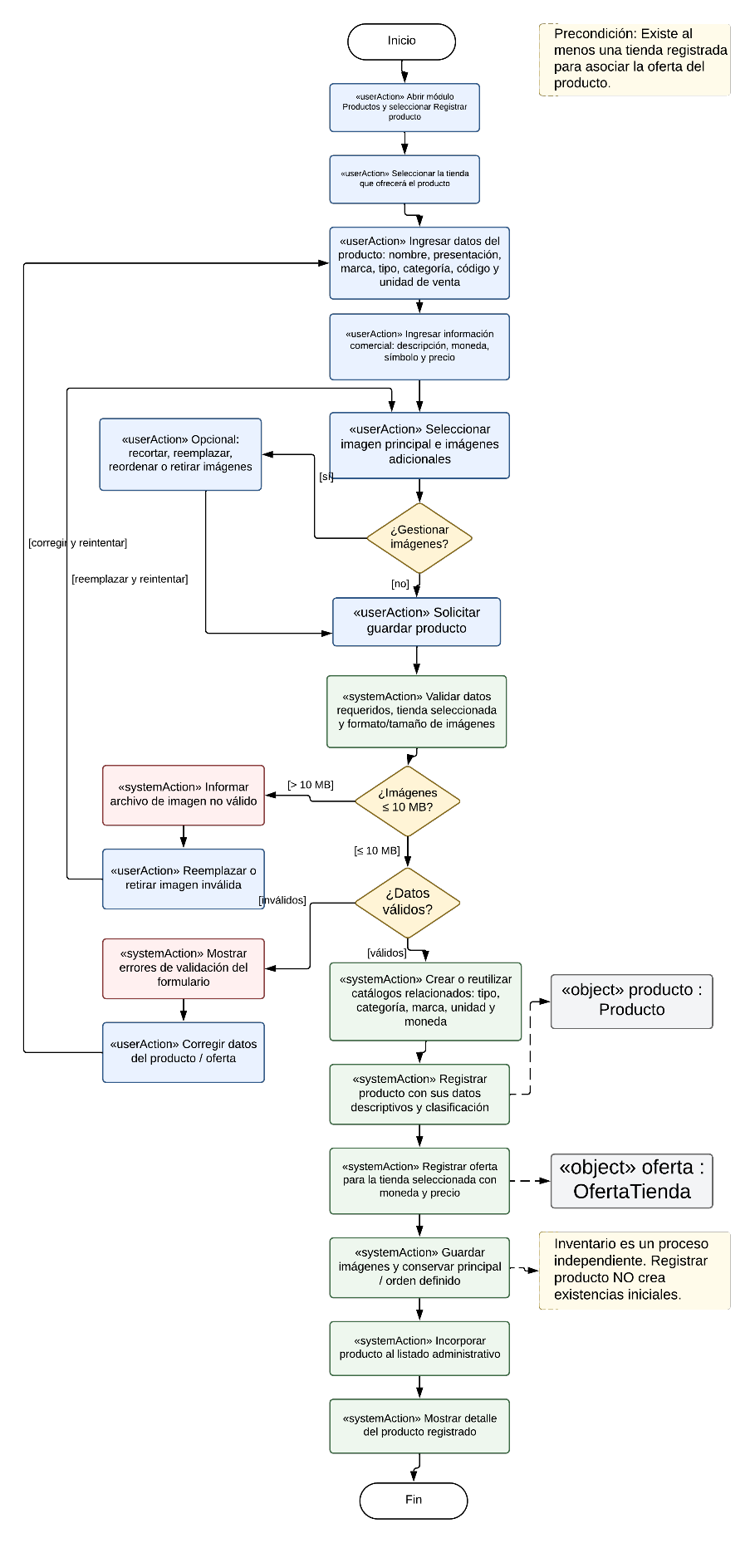
ANEXOS · MODELOS ORIGINALES
Procesos de compra y registro de producto
Diagramas originales del entregable. Consultar con ampliación para revisar sus detalles.
Rapitrip · Diseño de Sistemas de Internet
Índice
27 / 28
Notes:
Diagramas originales del entregable. Complementan las síntesis explicativas y conservan sus detalles. Las figuras reflejan el modelado del documento, mientras que el capítulo de backend describe las decisiones técnicas integradas.
Fuente técnica: C:/Users/alexa/Downloads/Entregable final de Diseño de Internet(Rapitrip).pdf. Páginas físicas 39–40.
Diseño visual adaptado de: C:/Users/alexa/Downloads/PETI Rapitrip presentación de defensa.pptx.

Slide 28
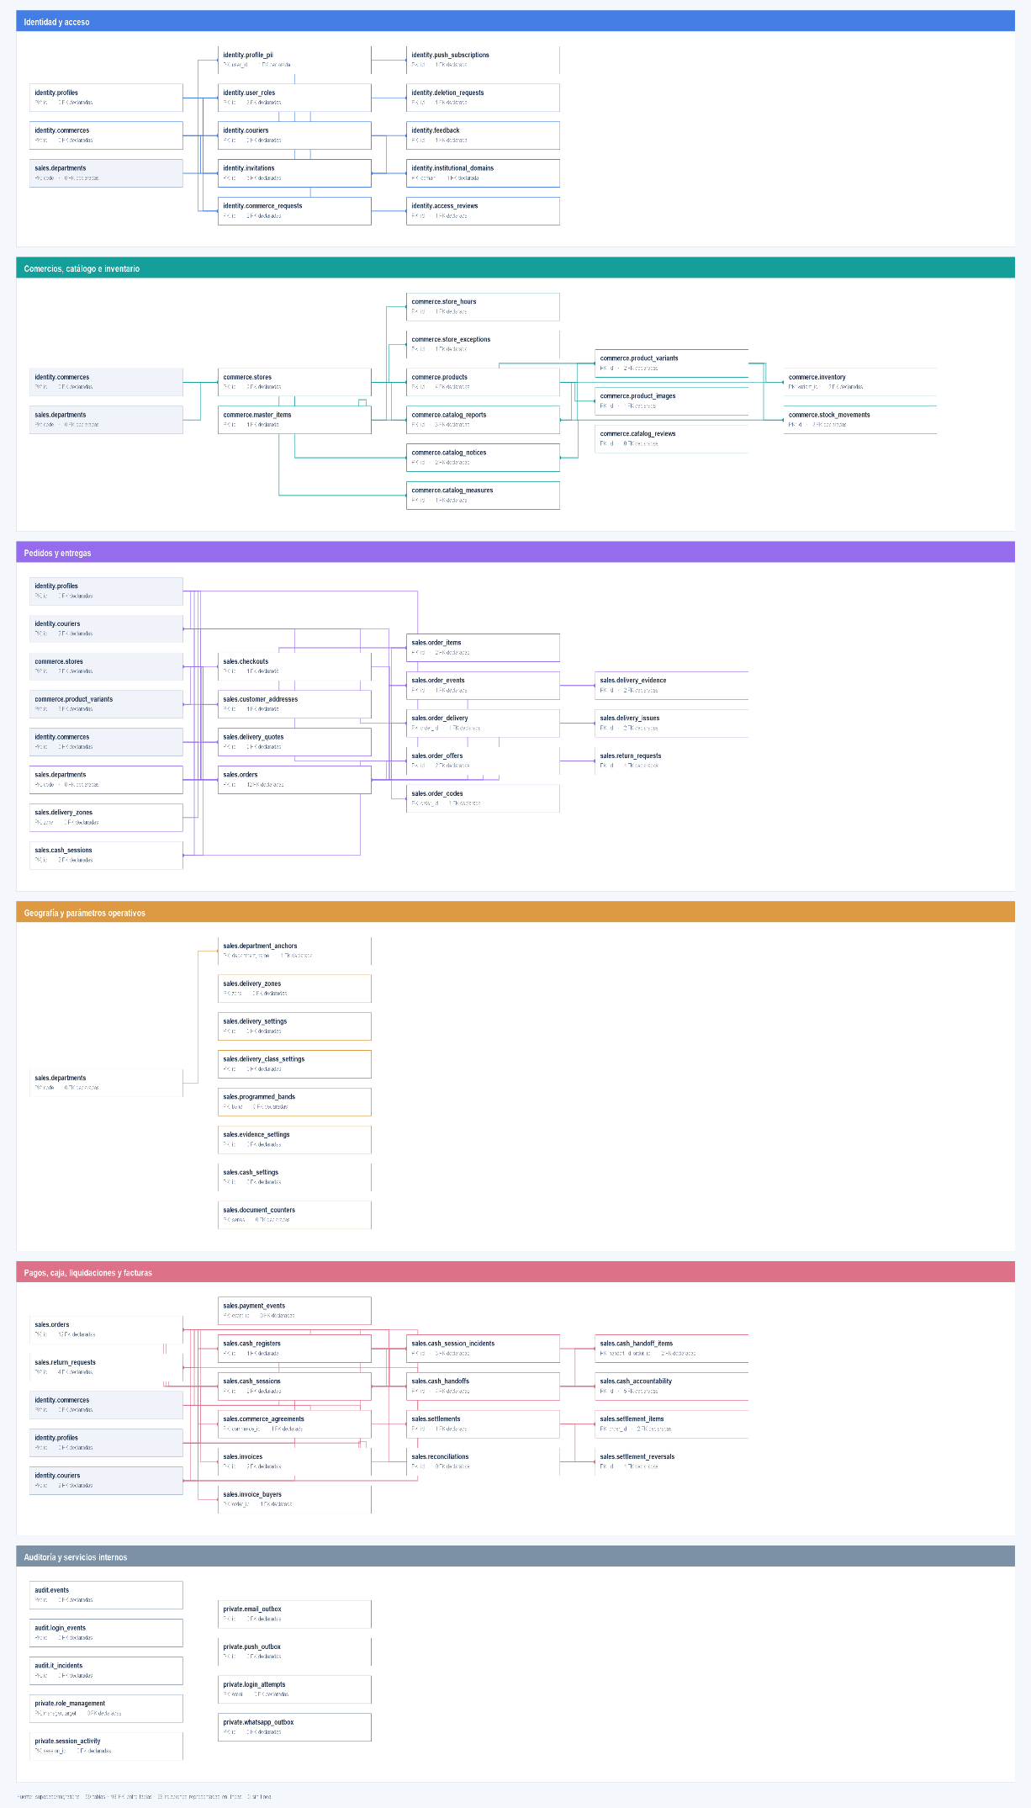
ANEXOS · MODELOS ORIGINALES
Modelo entidad–relación por áreas
Diagramas originales del entregable. Consultar con ampliación para revisar sus detalles.
Rapitrip · Diseño de Sistemas de Internet
Índice
28 / 28
Notes:
Diagramas originales del entregable. Complementan las síntesis explicativas y conservan sus detalles. Las figuras reflejan el modelado del documento, mientras que el capítulo de backend describe las decisiones técnicas integradas.
Fuente técnica: C:/Users/alexa/Downloads/Entregable final de Diseño de Internet(Rapitrip).pdf. Páginas físicas 41–42.
Diseño visual adaptado de: C:/Users/alexa/Downloads/PETI Rapitrip presentación de defensa.pptx.

